Slide 1

数学实验
MATLAB作图

Slide 2
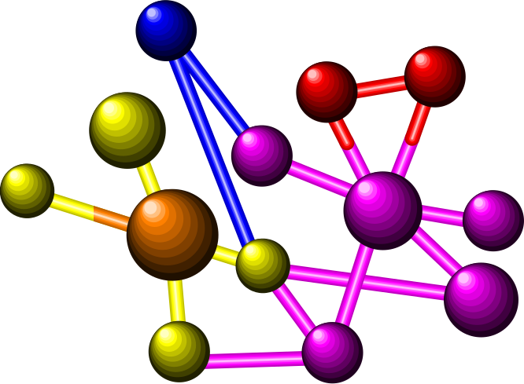
MATLAB作图
二维图形
三维图形
图形处理
实例
特殊二、三维图形

Slide 3

1.曲线图
MATLAB作图是通过描点、连线来实现的，故在画一个曲线图形之前，必须先取得该图形上的一系列的点的坐标（即横坐标和纵坐标），然后将该点集的坐标传给MATLAB函数画图.
命令为：
  plot(X,Y,S)
y 黄色 . 点 - 连线
m 洋红 o 圈 : 短虚线
c 蓝绿色 x x-符号 -. 长短线 r 红色 + 加号 -- 长虚线
线型
X,Y是向量,分别表示点集的横坐标和纵坐标
  plot(X,Y)— 画实线
  plot(X,Y1,S1,X,Y2,S2,……,X,Yn,Sn)
  — 将多条线画在一起

Slide 4
线型 | 符号 | - |  | : |  | -. |  | --
 | 含义 | 实线 |  | 虚线 |  | 点划线 |  | 双划线
色彩 | 符号 | b | g | r | c | m | y | k | w
 | 含义 | 蓝 | 绿 | 红 | 青 | 品红 | 黄 | 黑 | 白
点形 | 符号 | . | + | * | o | > | < | ^ | v
 | 含义 | 点 | 加号 | 星号 | 圈 | 三角符

Slide 5



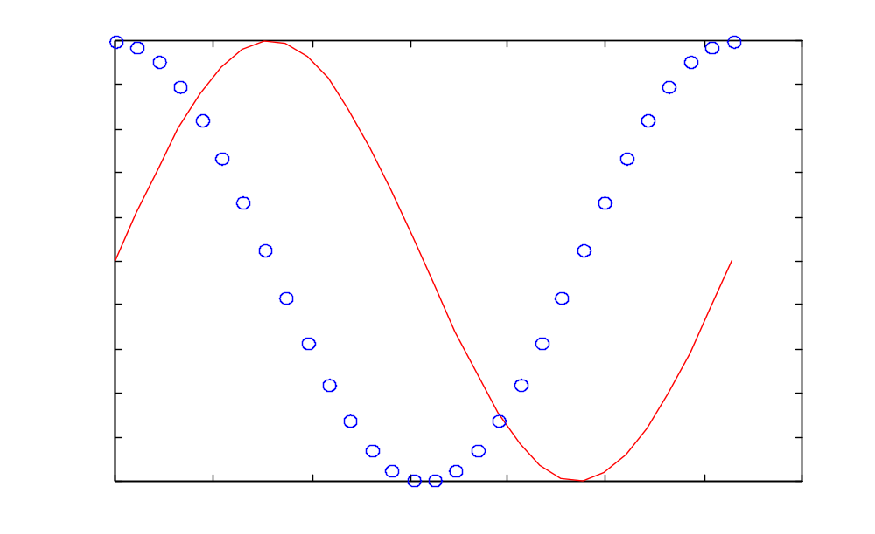
例 在[0,2 ]用红线画sin x,用绿圈画cos x.
解
MATLAB liti1
x=linspace(0,2*pi,30);
y=sin(x);
z=cos(x);
plot(x,y,'r',x,z, 'bo')

Slide 6
2.符号函数(显函数、隐函数和参数方程)画图
(1) ezplot
ezplot(‘f(x)’,[a,b])
表示在a<x<b绘制显函数f=f(x)的函数图.
ezplot(‘f(x,y)’,[xmin,xmax,ymin,ymax])
表示在区间xmin<x<xmax和 ymin<y<ymax绘制
隐函数f(x,y)=0的函数图.
ezplot(‘x(t)’,’y(t)’,[tmin,tmax])
表示在区间tmin<t<tmax绘制参数方程 x=x(t),y=y(t)的函数图.

Slide 7

例 在[0, ]上画y=cos x 的图形.
解 输入命令 ezplot(‘cos(x)’,[0,pi])
MATLAB liti25
MATLAB liti41
解 输入命令
ezplot(‘cos(t)^3’,’sin(t)^3’,[0，2*pi])
解 输入命令
ezplot('exp(x)+sin(x*y)',[-2,0.5,0,2])
MATLAB liti40

Slide 8
(2) fplot
fplot(‘fun’,lims)
表示绘制字符串fun指定的函数在lims=[xmin,xmax]的图形.
注意：
[1] fun必须是M文件的函数名或是独立变量为x的字符串.
[2] fplot函数不能画参数方程和隐函数图形，但在一个图上可以画多个图形.

Slide 9
解 先建M文件myfun1.m：
function Y=myfun1(x)
Y=exp(2*x)+sin(3*x^2)
MATLAB liti43
再输入命令：
fplot(‘myfun1’,[-1,2])
例 在[-2,2]范围内绘制函数tanh的图形.
解 fplot(‘tanh(x)’,[-2,2])
MATLAB liti28
MATLAB liti42
解 输入命令:
fplot(‘[tanh(x),sin(x),cos(x)]’,2*pi*[-1 1 –1 1])

Slide 10


三维图形
1. 空间曲线
2. 空间曲面
返回

Slide 11
空 间 曲 线
    1. 一条曲线
    plot3(x,y,z,s)
n维向量，分别表示曲线上点集的横坐标、纵坐标、函数值
指定颜色、线形等
例 在区间[0，10π]画出参数曲线 x=sint,y=cost,
z=t.
解 t=0:pi/50:10*pi;
plot3(sin(t),cos(t),t)
rotate3d %旋转
MATLAB liti8

Slide 12
2. 多条曲线
plot3(x,y,z)
其中x，y，z是都是m×n矩阵，其对应的每一列表示一条曲线.
例 画多条曲线观察函数Z=(X+Y)².
解 x=-3:0.1:3;y=1:0.1:5;
[X,Y]=meshgrid(x,y);
  Z=(X+Y).^2;
  plot3(X,Y,Z)
MATLAB liti9
（这里meshgrid(x,y)的作用是产生一个以向量x为行、向量y为列的矩阵）
返回

Slide 13
空 间 曲 面
(1) surf(x,y,z)
画出数据点（x，y，z）表示的曲面
数据矩阵.分别表示数据点的横坐标、纵坐标、函数值
例 画函数Z=(X+Y)² 的图形.
解 x=-3:0.1:3;
y=1:0.1:5;
[X,Y]=meshgrid(x,y);
Z=(X+Y).^2;
surf(X,Y,Z)
shading flat %将当前图形变得平滑
MATLAB liti11

Slide 14
（2） mesh(x,y,z)
画网格曲面
数据矩阵.分别表示数据点的横坐标、纵坐标、函数值
例 画出曲面Z=(X+Y)²在不同视角的网格图.
解 x=-3:0.1:3; y=1:0.1:5;
[X,Y]=meshgrid(x,y);
Z=(X+Y).^2;
mesh(X,Y,Z)
MATLAB liti24

Slide 15

(3)meshz(X,Y,Z) 在网格周围画一个curtain图(如,参考平面)
例 绘peaks的网格图
解 输入命令:
[X,Y]=meshgrid(-3:.125:3);
Z=peaks(X,Y);
meshz(X,Y,Z)
MATLAB liti36
注：为了方便测试立体绘图，MATLAB提供了一个peaks函数，可产生一个凹凸有致的曲面，包含了三个局部极大点及三个局部极小点，其方程式为：
返回

Slide 16

在图形上加格栅、图例和标注
定制坐标
图形处理
图形保持
分割窗口
缩放图形
改变视角
动 画
返回

Slide 17

1. 在图形上加格栅、图例和标签
处理图形
  （1）grid on: 加格栅在当前图上
grid off: 删除格栅
（2）hh = xlabel('string'):在当前图形的x轴上加标签string
  hh = ylabel('string'): 在当前图形的y轴上加标签string
  hh = zlabel('string'): 在当前图形的z轴上加标签string
  hh = title('string'): 在当前图形的顶端上加标签string
  （3）legend('string','string',...) 添加图例，并设
  置各组数据的图例文字为对应位置字符串值；
  legend('off') 清楚图例

Slide 18
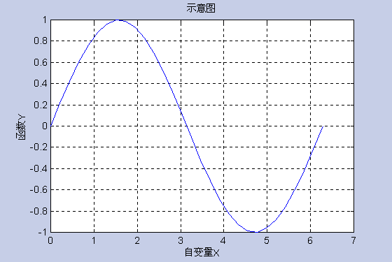
例 在区间[0,2π]画sin(x)的图形，并加注图例“自变量
X”、“函数Y”、“示意图”, 并加格栅.
解 x=linspace(0,2*pi,30);
  y=sin(x);
  plot(x,y)
  xlabel('自变量X')
  ylabel('函数Y')
  title('示意图')
  grid on
MATLAB liti2

Slide 19
（3） hh = gtext(‘string’)
命令gtext(‘string’)用鼠标放置标注在现有的图上.
运行命令gtext(‘string’)时，屏幕上出现当前图形，在
图形上出现一个交叉的十字，该十字随鼠标的移动移动，
当按下鼠标左键时，该标注string放在当前十交叉的位
置.
例 在区间[0,2π]画sin(x)，并分别标注“sin(x)”
”cos(x)”.
解 x=linspace(0,2*pi,30);
  y=sin(x);
  z=cos(x);
  plot(x,y,x,z)
  gtext(‘sin(x)’);gtext(’cos(x)’)
MATLAB liti3
返回

Slide 20
2. 定制坐标
axis([xmin xmax ymin ymax zmin zmax])
定制图形坐标
x、y、z的最大、最小值
Axis auto
将坐标轴返回到自动缺省值
例 在区间[0.005,0.01]显示sin(1/x)的图形.
解 x=linspace(0.0001,0.01,1000);
  y=sin(1./x);
  plot(x,y)
  axis([0.005 0.01 –1 1])
MATLAB liti4
返回

Slide 21

3. 图形保持
(1) hold on
hold off
保持当前图形, 以便继续画图到当前图上
释放当前图形窗口
例 将y=sin(x)、y=cos(x)分别用点和线画出在同一屏幕上.
解 x=linspace(0,2*pi,30);
  y=sin(x);
  z=cos(x)
  plot(x,z,:)
  hold on
  Plot(x,y)
MATLAB liti5

Slide 22

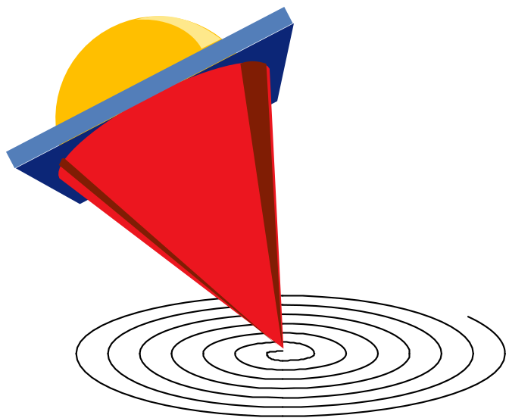
(2) figure(h)
新建h窗口，激活图形使其可见，并把它置于其它图形之上
例 区间[0,2 ]新建两个窗口分别画出y=sin(x)；
z=cos(x).
解 x=linspace(0,2*pi,100);
y=sin(x);z=cos(x);
plot(x,y);
title('sin(x)');
figure(2);
plot(x,z);
title('cos(x)');
MATLAB liti6
返回

Slide 23
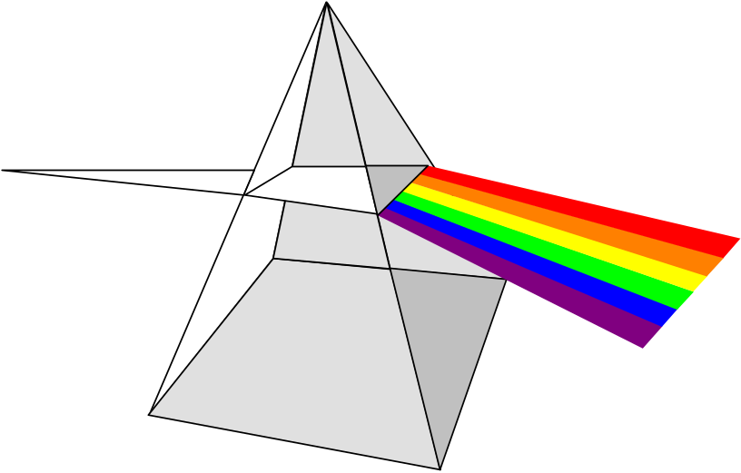
4. 割窗口
h=subplot(mrows,ncols,thisplot)
划分整个作图区域为mrows*ncols块（逐行对块访问）并激活第thisplot块，其后的作图语句将图形画在该块上.
subplot(mrows,ncols,thisplot)
激活已划分为mrows*ncols块的屏幕中的第thisplot块，其后的作图语句将图形画在该块上.
subplot(1,1,1)
命令Subplot(1,1,1)返回非分割状态.

Slide 24
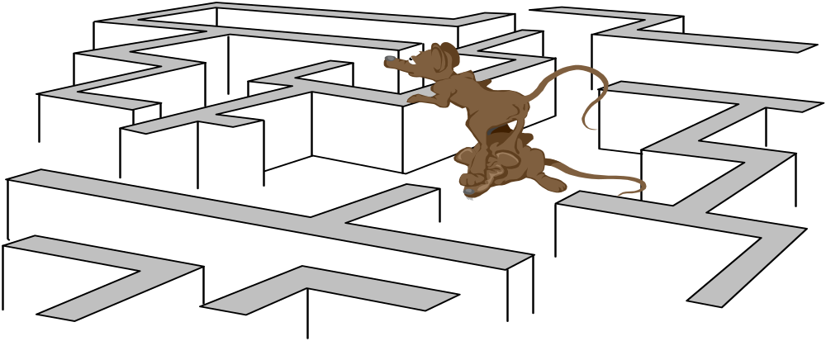
例 将屏幕分割为四块，并分别画出y=sin(x)，z=cos(x)，a=sin(x)cos(x),b=sin(x)/cos(x).
解x=linspace(0,2*pi,100);
  y=sin(x); z=cos(x);
  a=sin(x).*cos(x);b=sin(x)./cos(x);
  subplot(2,2,1);plot(x,y),title(‘sin(x)’)
  subplot(2,2,2);plot(x,z),title(‘cos(x)’)
  subplot(2,2,3);plot(x,a),title(‘sin(x)cos(x)’)
  subplot(2,2,4);plot(x,b),title(‘sin(x)/cos(x)’)
MATLAB liti7
返回

Slide 25
x = linspace(-3.8,3.8);
y_cos = cos(x);
y_poly = 1 - x.^2./2 + x.^4./24;
subplot(2,2,1);
plot(x,y_cos);
title('Subplot 1: Cosine')
subplot(2,2,2);
plot(x,y_poly,'g');
title('Subplot 2: Polynomial')
subplot(2,2,[3,4]);
plot(x,y_cos,'b',x,y_poly,'g');
title('Subplot 3 and 4: Both')
MATLAB liti48

Slide 26

5. 缩放图形
zoom on
为当前图形打开缩放模式
单击鼠标左键，则在当前图形窗口中，以鼠标点中的点为中心的图形放大2倍；单击鼠标右键，则缩小2倍.
zoom off
关闭缩放模式
例 缩放y=sin(x)的图形.
解 x=linspace(0,2*pi,30);
  y=sin(x);
  Plot(x,y)
  zoom on
MATLAB liti13
返回

Slide 27
6. 改变视角view
（1）view(a,b)
命令view(a,b)改变视角到(a,b),a是方位角,b为仰角.缺省视角为（-37.5，30）.
（2）view（[x，y，z]）
view用空间向量表示的，三个量只关心它们的比例，与数值的大小无关，x轴view（[1，0，0]），y轴view（[0，1，0]），z 轴view（[0，0 ，1]）.
例 画出曲面Z=(X+Y)²在不同视角的网格图.
解 x=-3:0.1:3; y=1:0.1:5;
[X,Y]=meshgrid(x,y);
Z=(X+Y).^2;
subplot(2,2,1)， mesh(X,Y,Z)
subplot(2,2,2)， mesh(X,Y,Z)，view(50,-34)
subplot(2,2,3)， mesh(X,Y,Z)，view(-60,70)
subplot(2,2,4)， mesh(X,Y,Z)，view(0，1，1)
MATLAB liti10
返回

Slide 28
t = 0 : 0.1 : 1.0
[X,Y,Z] = cylinder(t);
subplot(2,2,1); surf(X,Y,Z);view(-37.5,30)
subplot(2,2,2);surf(X,Y,Z);view(50,-34)
subplot(2,2,3);surf(X,Y,Z);view(-60,70)
subplot(2,2,4);surf(X,Y,Z);view([1,1,0])

Slide 29
7. 动画
Moviein(),getframe,movie()
函数Moviein()产生一个帧矩阵来存放动画中的帧；函数getframe对当前的图像进行快照；函数movie()按顺序回放各帧.
例 将曲面peaks做成动画.
解 [x,y,z]=peaks(30);
surf(x,y,z)
axis([-3 3 -3 3 -10 10])
m=moviein(150);
for i=1:150
view(-37.5+24*(i-1),30)
m(:,i)=getframe;
end
movie(m)
MATLAB liti14
返回

Slide 30
播放一个不断变化的眼球程序段。
m=moviein(20); 建立一个20个列向量组成的矩阵
for j=1:20
plot(fft(eye(j+10))) 绘制出每一幅眼球图并保存到m矩阵中
m(:,j)=getframe;
end
movie(m,10);以每秒不超过１２帧的速度播放画面１０次
Matlab liti44

Slide 31
再如下述程序段播放一个直径不断变化的球体。
n=30
[x,y,z]=sphere(30)
m=moviein(n);
for i=1:n
surf(i*x,i*y,i*z)
m(:,i)=getframe;
end
movie(m,30);
MATLAB liti45

Slide 32
特殊二、三维图形
1. 特殊的二维图形函数
2. 特殊的三维图形函数
返回

Slide 33
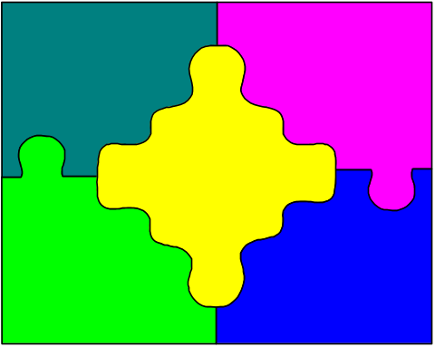
特殊的二维图形函数
1. 极坐标图：polar (theta,rho,s)
用角度theta（弧度表示）和极半径rho作极坐标图，用s指定线型.
例
解：theta=linspace(0,2*pi),
rho=sin(2*theta).*cos(2*theta);
polar(theta,rho,’g’)
title(‘Polar plot of sin(2*theta).*cos(2*theta)’);
MATLAB liti15

Slide 34

2. 散点图: scatter（X,Y）
在向量X和Y的指定位置显示圈．X和Y必须大小相同．
解 x=rand(1,5)
y=rand(1,5)
scatter(x,y)
MATLAB liti29
3. 平面等值线图: contour(x,y,z,n) 绘制n个等值线的二维
等值线图
解 输入命令：
［X,Y］=meshgrid(-2:.2:2,-2:.2:3);
Z=X.*exp(-X.^2-Y.^2);
[C,h]=contour(X,Y,Z);
clabel(C,h)
colormap cool
MATLAB liti34
返回

Slide 35

特殊的三维图形函数
1. 空间等值线图： contour 3(x,y,z,n)
其中n表示等值线数.
例 山峰的三维和二维等值线图.
解 [x,y,z]=peaks;
subplot(1,2,1)
contour3(x,y,z,16,'s')
grid, xlabel('x-axis'),ylabel('y-axis')
zlabel('z-axis')
title('contour3 of peaks');
subplot(1,2,2)
contour(x,y,z,16,'s')
grid, xlabel('x-axis'), ylabel('y-axis')
title('contour of peaks');
MATLAB liti18

Slide 36
2. 三维散点图 scatter3（X,Y,Z,S,C）
在向量X,Y和Z指定的位置上显示彩色圆圈.
向量X,Y和Z的大小必须相同.
例 绘制三维散点图.
解 输入命令:
x=rand(1,5)
y=rand(1,5)
z=rand(1,5)
scatter3(x,y,z)
MATLAB liti32
返回

Slide 37
x=rand(1,10);
y=rand(1,10);
z=x.^2+y.^2;
scatter3(x,y,z,'ro')
hold on %在此散点图基础上附加绘制了网线图
[X,Y]=meshgrid(0:0.1:1);
Z=X.^2+Y.^2;
mesh(X,Y, Z)
hidden off % 设置了网格线不隐藏模式（这样在网线图表示
的曲面后的散点就会显示在图形中）
MATLAB liti47

Slide 38
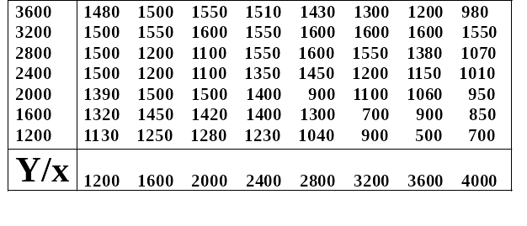
绘制山区地貌图
要在某山区方圆大约27km²范围内修建一条公路，从山脚出发经过一个居民区，再到达一个矿区.横向纵向分别每隔400m测量一次，得到一些地点的高程：(平面区域0≤x≤ 5600,0≤y≤4800)，需作出该山区的地貌图和等高线图.
MATLAB shanqu
返回

